Slide 1

尔雅通识课学习手册 （学生版）
南京航空航天大学

Slide 2
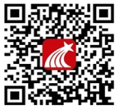
手机端学习方式
扫描右侧二维码，下载超星学习通APP，
选择“新用户注册”-设置登录密码—绑定学校—验证学号
学校名称：南京航空航天大学
学号：校内学号
PC端学习方式
登录地址： http://nuaa.fanya.chaoxing.com
账号：学号 密码同手机端

Slide 3
目 录
2
1
如何网页登录
手机客户端登录
如何参加学习
3
4
如何做作业
6
5
如何查看统计
如何参加考试
Notes:
模板来自于 http://meihua.docer.com/

Slide 4

一、手机客户端登录
登录查看课程
进行学习
下载客户端
“超星学习通”
选择“新用户注册—绑定
学校—验证学号”
登录

Slide 5
手机客户端常见问题
扫码或在应用市场下载“超星学习通”
手机看视频的时候一定要下载客户端，用网页看不记录成绩
01
02
目前平台支持的移动终端包括安卓系统手机、iOS系统手机和安卓平板电脑, 暂时不支持iPad。
03
手机播放视频卡的话，点击视频右下角，手动切换公网标清和本地标清
04

Slide 6
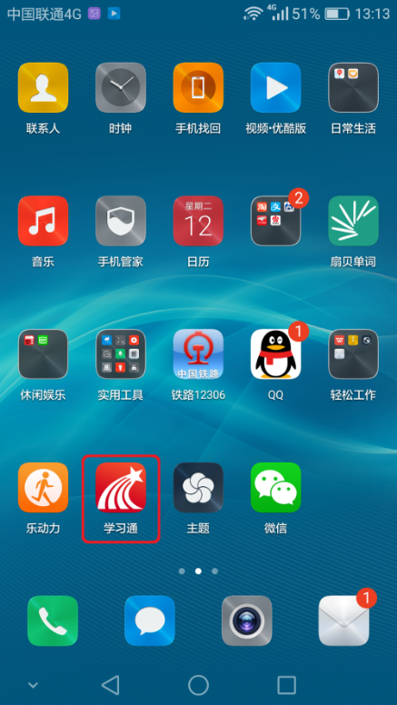
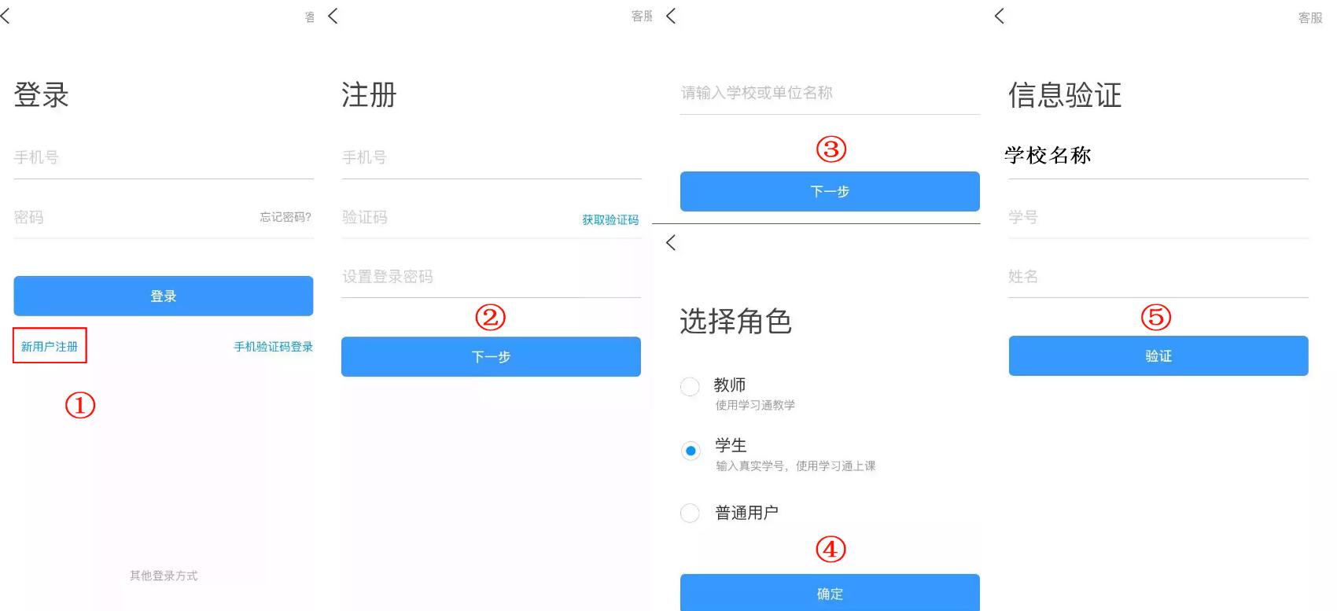

Slide 7
二、如何网页登录
正确的
学习网址
“登录”按钮
正确的
学号和密码

Slide 8
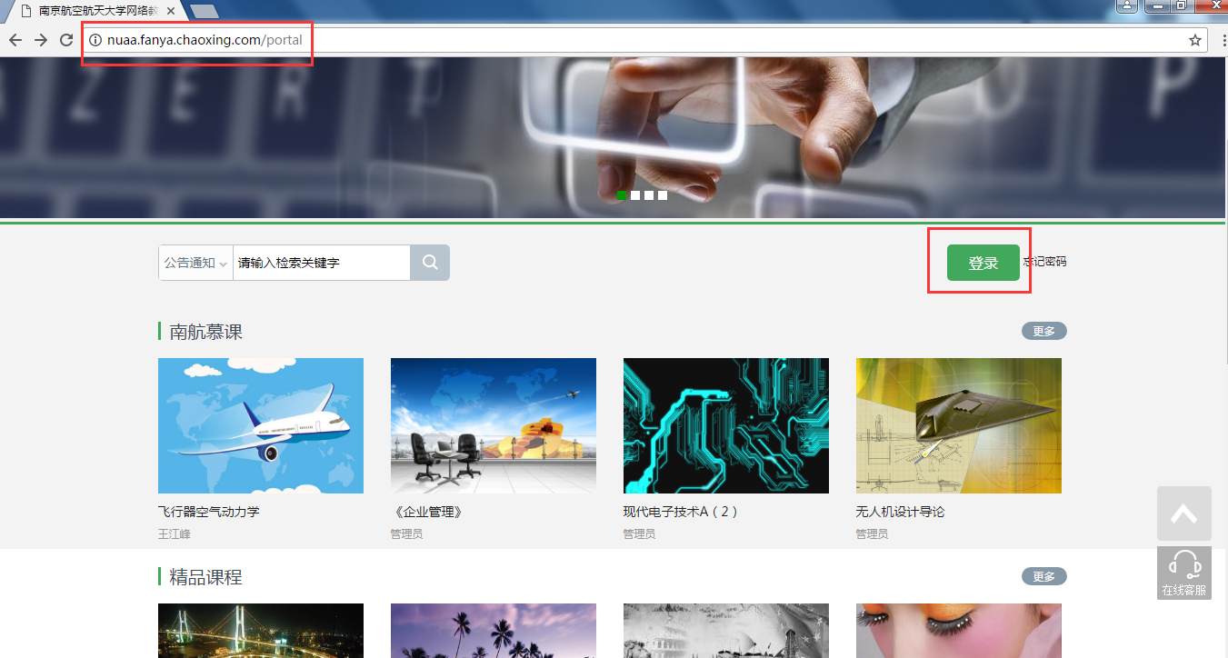
1）登录

Slide 9
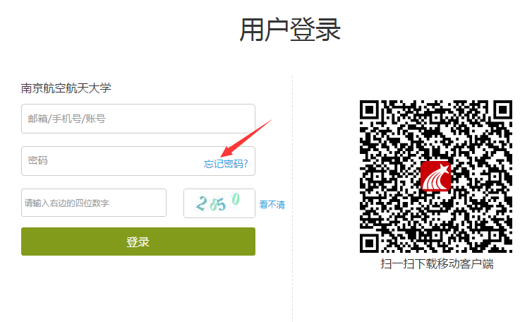
2）找回密码

Slide 10
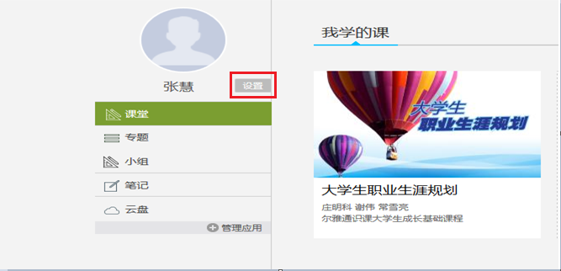
3）修改个人信息和密码

Slide 11
三、如何参加学习
看视频
做作业
完成考试
学生登陆空间之后，点击课程，然后进入学习空间，点击章节进行学习
看完一集视频后并完成作业才可以进入下一集
进入个人学习空间后，点击导航栏里的“考试”，可以查看考试时间

Slide 12
常见问题应急处理办法
视频无法播放
解决办法：在视频播放器右下角切换到“公网标清”试试，如果视频是黑屏的话，建议安装flash播放插件。
作业界面显示不全
解决办法：推荐使用谷歌或者是火狐浏览器。
视频无法播放下一集
解决办法：建议把视频和作业全部完成之后才可以进入下一集，如果都完成了还是进入不了下一集的话，点击页面右侧的章节后的小圆圈，复核一下试试。
什么时候考试
解决办法：建议自己登录后点击导航栏的“考试”，查看考试时间。

Slide 13
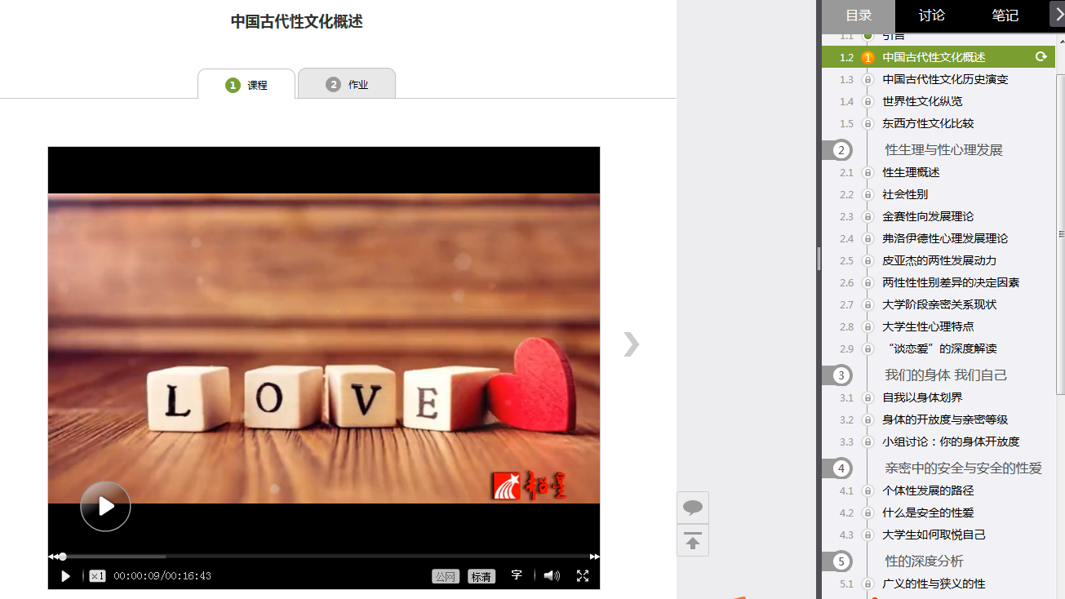
学生学习界面图
视频
作业
复核按钮
公网标清

Slide 14
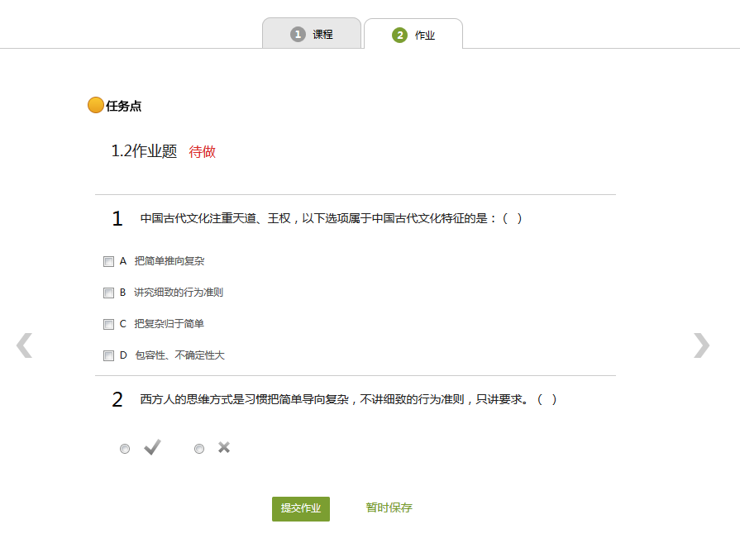
四、如何做作业
作业
选择选项
提交作业
保存作业

Slide 15
注意事项
1
作业一旦提交就无法更改，请提交前一定要确认试题是否是全部完成
|
2
保存作业只是保存当前完成的选项，不是提交作业，如果只保存不提交的话，是没有作业成绩的
|
3
作业提交不成功的话，建议先换谷歌浏览器和网络环境好的地方尝试提交。
|

Slide 16
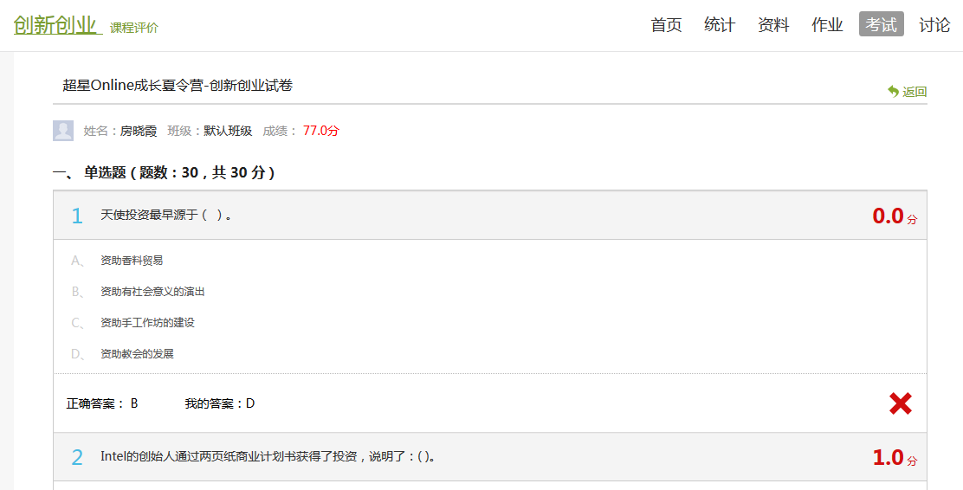
五、如何考试
考试
考试分数

Slide 17
注意事项
A
B
C
D
考试有时间限制，点击考试后右上角有提示
保存考试之后，下次登录考试时间是累计的
一定注意考试时间，错过考试时间按0分处理
考试截止前要提交试卷，仅保存不提交无成绩

Slide 18
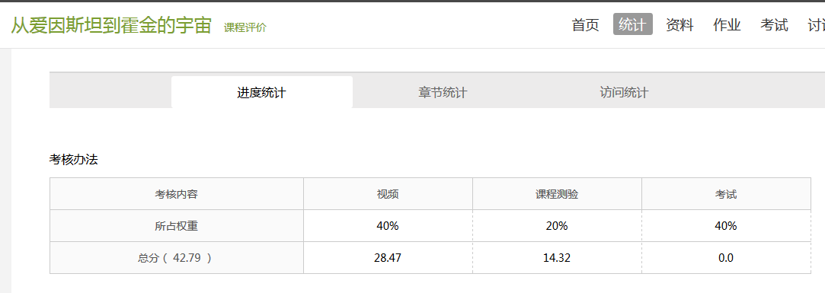
六、如何查看统计
点击统计
进度统计
章节统计
访问统计

Slide 19
统计功能详解
01
02
03
进度统计
章节统计
访问统计
可以查看各项比例和成绩，以及任务完成数和总成绩
可以查看作业的分数和视频完成情况
可以按照月份查看每个月的访问量

Slide 20
学习中遇到任何问题，可通过以下几种方式联系助教老师：
（1）在线客服：直接点击首页的“在线客服”即可与助教老师在线交流
（2）Email: eryamooc@chaoxing.com
（3）客服电话：400-902-0966

Slide 21
THANKS
尔雅通识课
Notes:
模板来自于 http://docer.wps.cn

